Slide 1

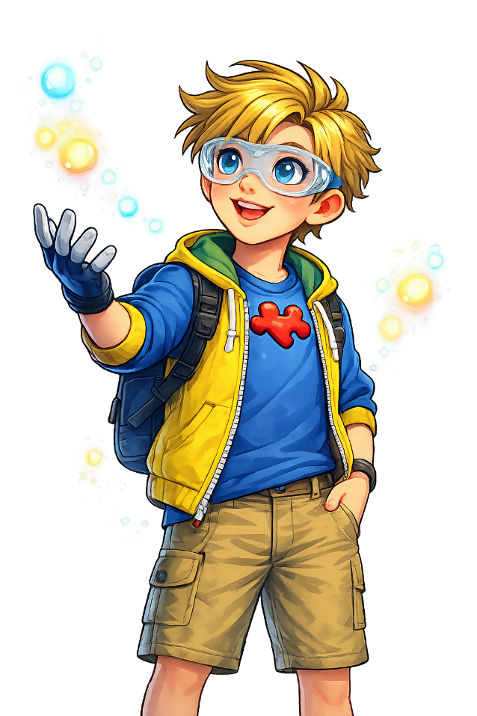
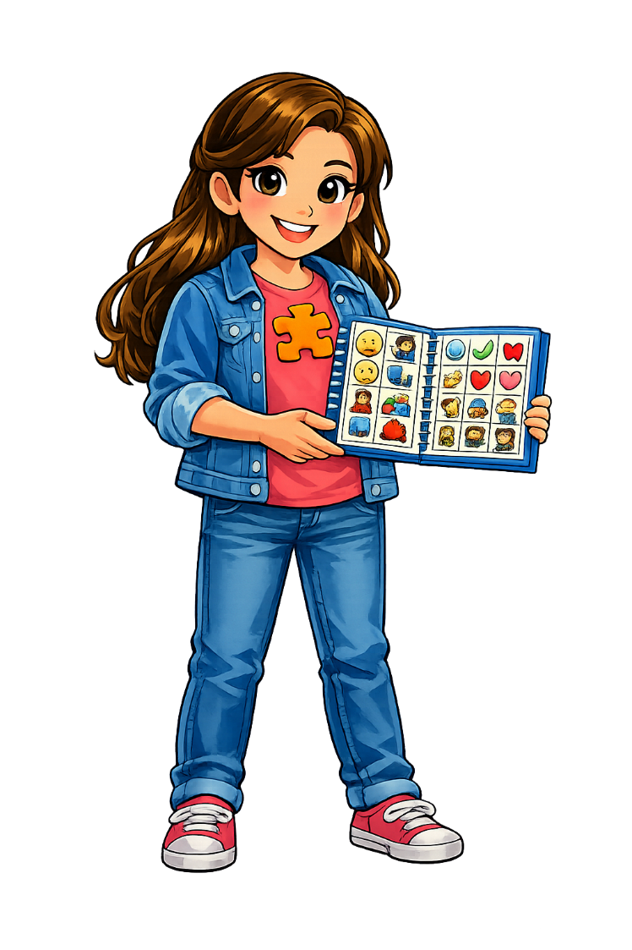

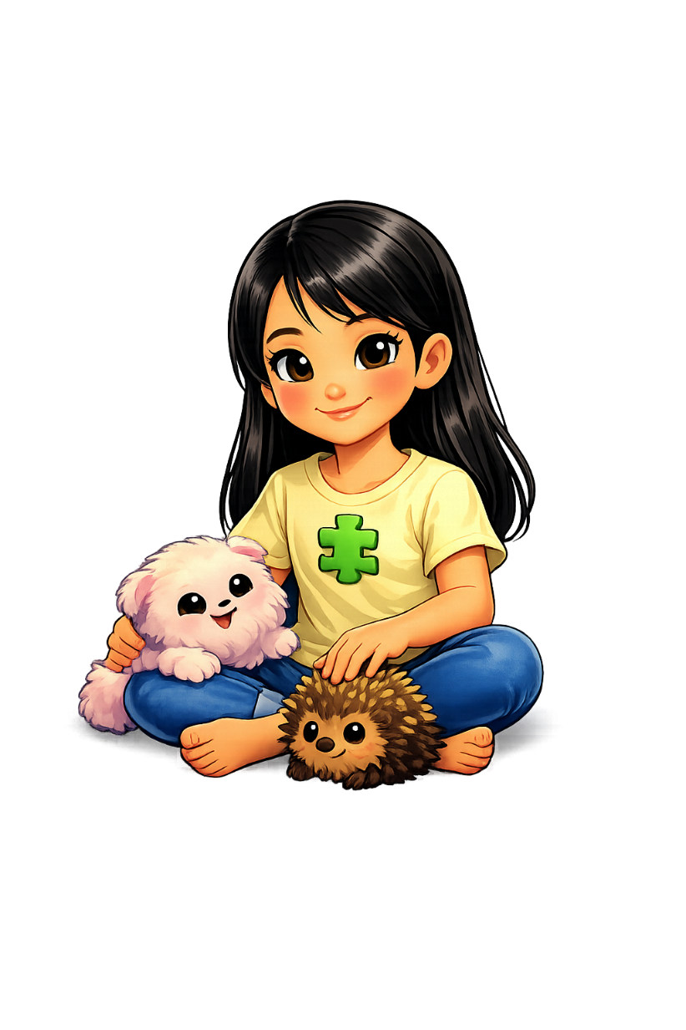
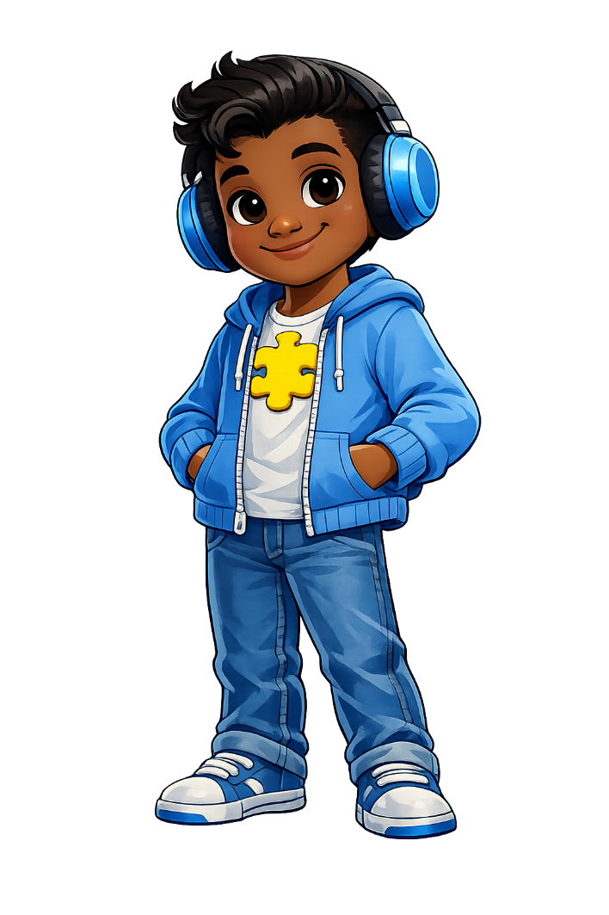
GIORNATA MONDIALE DELLA CONSAPEVOLEZZA SULL’AUTISMO
2 aprile 2026
UNITÀ OPERATIVA DI NEUROPSICHIATRIA DELL’INFANZIA E DELL’ADOLESCENZA
OPEN DAY
e
LABORATORI LUDICO CREATIVI
dalle 9:00 ALLE 13:00 del 1° aprile
SANLURI, VIA BOLOGNA 13
PRESSO IL POLIAMBULATORIO
“ognuno di noi
vede il mondo
in modo unico”
Vi aspettiamo!

Slide 2
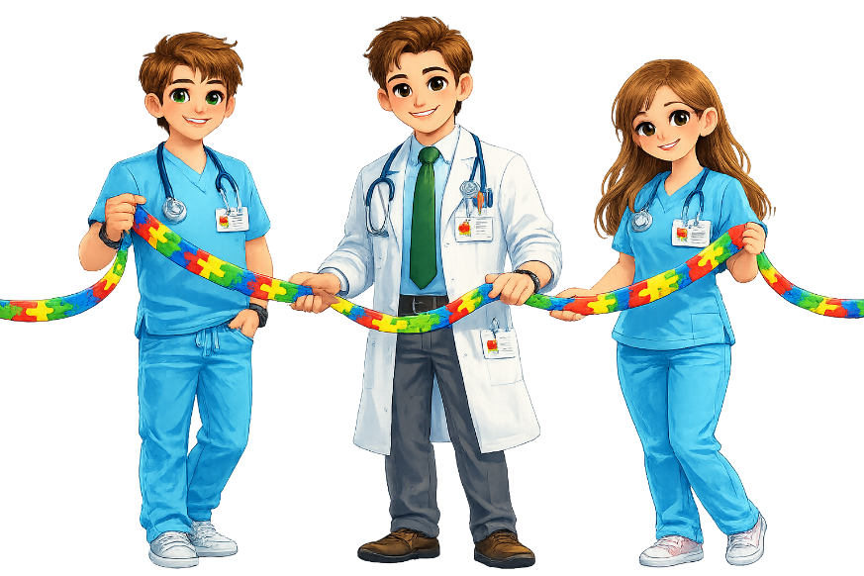

OPEN DAY e
LABORATORI LUDICO CREATIVI
Puzzle dell’inclusione & altre attività creative
Attività di stimolazione sensoriale: tattile, visiva e uditiva.
Comunicare senza parole – Comunicazione Aumentativa Alternativa (CAA)
Laboratori
«il cervello unico»
Condivisione di esperienze relazionali

